Slide 1
НАО «Евразийский национальный университет им. Л.Н. Гумилева»
Транспортно-энергетический факультет
Кафедра «Организация перевозок, движения и эксплуатация транспорта»
Бекенов Тасыбек Нусупбекович
Профессор, доктор технических наук

Slide 2
по дисциплине MND5307 «Методология научной деятельности»

Slide 3
Лекция № 14
Тема: Правовая охрана товарных знаков, знаков обслуживания и наименований мест происхождения товаров

Slide 4
План:
1 Введение
2 Товарный знак, знак обслуживания и наименования мест происхождения товаров
3 Виды товарных знаков, знаков обслуживания и наименований мест происхождения товаров
4 Список рекомендуемой литературы

Slide 5
1. В соответствии с определением, данным в ст. 1 Закона РК «О товарных знаках, знаках обслуживания и наименованиях мест происхождения товаров» (далее — Закон РК о товарных знаках), «товарный знак, знак обслуживания (далее — товарный знак) — это обозначение, зарегистрированное... или охраняемое без регистрации в силу международных договоров, в которых участвует Республика Казахстан, служащее для отличия товаров (услуг) одних юридических или физических лиц от однородных товаров (услуг) других юридических или физических лиц».
Из данного определения следует, что главное назначение товарного знака — выделять товар или услугу какого-либо производителя (по его качественным, ценовым или иным характеристикам) из ряда подобных, однородных товаров и услуг других производителей, т. е. индивидуализировать товар или услугу.

Slide 6
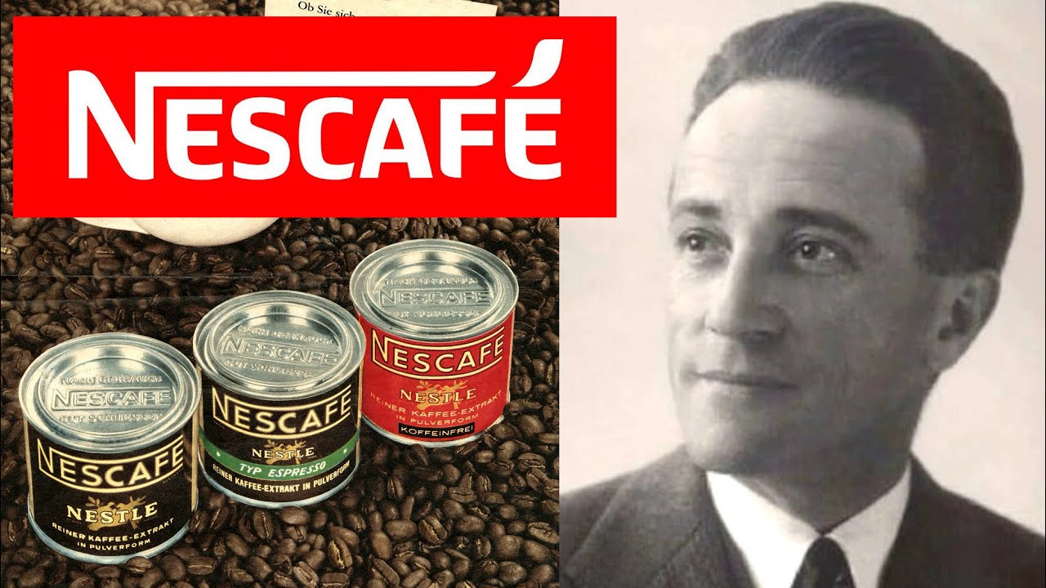
Товарный знак должен быть дистинктивным для тех товаров, в отношении которых он используется. Например, слово «напиток» не обладает различительной способностью и не может функционировать в качестве товарного знака для алкогольных или безалкогольных напитков, поскольку оно определяет целую категорию товаров. Монополизация такого обозначения парализовала бы деятельность других производите­лей напитков. В интересах общества необходимо, чтобы родовые и видовые термины оставались в свободном пользовании.
Высокой дистинктивной способностью обладают фантазийные, вымышленные слова, которые не имеют смыслового значения, как например, «Мумидог» или широко известные товарные знаки «KODAK» и «NESCAFE».

Slide 7
Не могут быть зарегистрированы в качестве НМПТ (в соответствии со ст.27 Закона РК о товарных знаках) обозначения:
— являющиеся названием географического объекта или содержащие такое название, вошедшее в РК во всеобщее употребление как обозначение товара определенного вида, не связанное с местом его изготовления («Жигулевское пиво», «Краковская колбаса», «Голландский сыр»);
— представляющие собой географические указания, способные ввести в заблуждение относительно места производства товара, например, водка «Московская» для производителей РК;
— формально указывающие на истинное место производство товара, но дающие ошибочное представление о том, что товар происходит с другой территории («Уральские самоцветы» для заявителей РК).

Slide 8
Комбинированные товарные знаки включают различные комбинации изобразительных, словесных и объемных элементов (например изображение воина на крылатом барсе в сопровождении слов «ОТАНДЫК МАРКАСЫ»).
Звуковой товарный знак, например, может охраняться, если такой знак зафиксирован в виде фонограммы и представлен в виде нотной записи или описан с указанием на вид звука (например шум морского прибоя для электромассажера).
Товарные знаки охраняются как в черно-белом исполнении, так и в цвете — в том виде, в котором они зарегистрированы.
Правовая охрана на товарный знак предоставляется на основании его государственной регистрации в соответствии со ст. 4 Закона о товарных знаках. Однако заявляемое на регистрацию обозначение не всегда регистрируется в качестве товарного знака. Это объясняется тем, что существует ряд оснований, установленных Законом о товарных знаках, которые препятствуют регистрации.

Slide 9
Абсолютные основания, исключающие регистрацию товарного знака. В соответствии со ст. 6 Закона не допускается регистрация в качестве товарных знаков обозначений, не обладающих различительной способностью, воспроизводящих государственную символику, вводящих в заблуждение относительно товара или его изготовителя, противоречащих общественным интересам, принципам гуманности и морали.

Slide 10
Следующая категория обозначений, которые не регистрируются в качестве товарных знаков, это:
- указывающие на вид товара — например «масло бутербродное»;
- указывающие на качество, свойства товаров, в том числе носящие явно рекламный или хвалебный характер, — «best of the world» (лучший в мире), «целебная вода»;
- указывающие на количество — «20 сигарет», «0,75 литра»; указывающие на назначение товаров — «детские», «мужские», «желудочные», «почечные»;
- указывающие на ценность товаров — «150 тенге»; указывающие на место и дату их производства — «Алматы», «Алматинские», «1999 год».

Slide 11
Обозначения, представляющие собой исключительно цвет, также не обладают различительной способностью. Фирма «Kraft Jakobs Suchard» заявила фиолетовый цвет упаковки для шоколада. Патентным ведомством было вынесено решение об отказе в регистрации, мотивированное тем, что один цвет не удовлетворяет требованиям охраноспособности. Одни цвета могут быть признаны охраноспособными при условии представления их в сочетании с другими обозначениями, обладающими различительной способностью, или в графической форме.

Slide 12
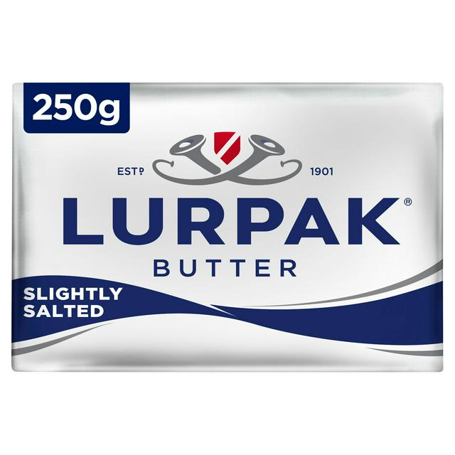
Датской фирме — Мейерифоренинген (Дэниш Дэйари Борд), заявившей обозначение «LURPAK», патентным ведомством был направлен запрос, так как данное обозначение является сертификационным знаком Дании, на который был получен ответ из Министерства продовольствия, сельского хозяйства и рыболовства Дании о разрешении использования данного обозначения в качестве товарного знака на имя вышеназванной фирмы. В результате владелец обозначения «LURPAK» получил регистрацию на данный товарный знак.

Slide 13
Итак, в Республике Казахстан функции получающего ведомства, предусмотренные Договором о патентной кооперации (РСТ), выполняет патентное ведомство республики, руководствуясь при этом Договором и Инструкцией к Договору, соответствующими руководствами, публикуемыми Международными бюро ВОИС, Патентным законом РК, а также действующей «Инструкцией по составлению, подаче и рассмотрению заявки на выдачу предварительного патента и патента на изобретение и заявки на выдачу патента на полезную модель »

Slide 14
СПАСИБО ЗА ВНИМАНИЕ!

